Slide 1

Desarrollo Habilidades
Julio 2020

Slide 2
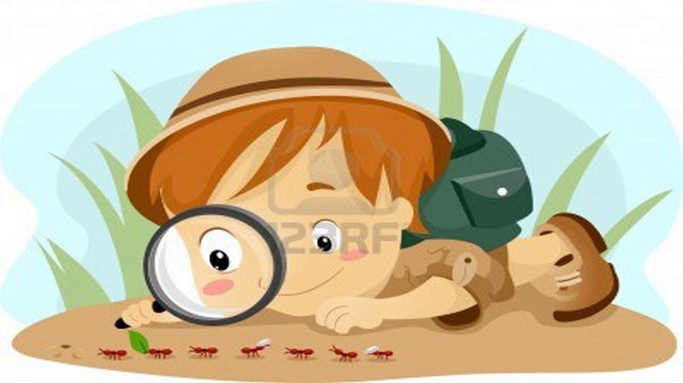
Habilidad Observar
6 al 10 Julio
1° Ciclo

Slide 3
LÍMITE DE TIEMPO:
2 minutos
60
50
10
40
20
30

Slide 4
Ayuda al camello a llegar a la palmera siguiendo el camino de las vocales

Slide 5
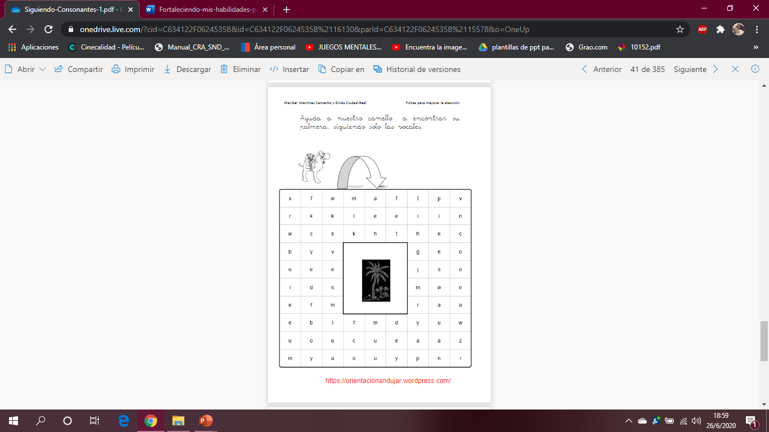

Slide 6
LÍMITE DE TIEMPO:
1 minuto
60
50
10
40
20
30

Slide 7
1
Ahora tienes un minuto por actividad

Slide 8
A continuación debes completar las secuencias presentadas, cada actividad tiene 1 minuto

Slide 9
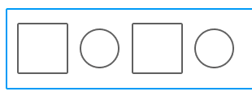

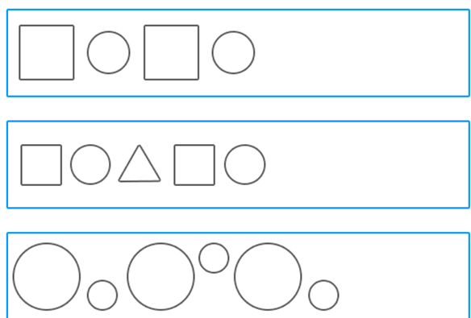



Slide 10
LÍMITE DE TIEMPO:
8 minutos
60
50
10
40
20
30

Slide 11
Observa los copos de nieve y cuenta la cantidad perteneciente a cada grupo

Slide 12
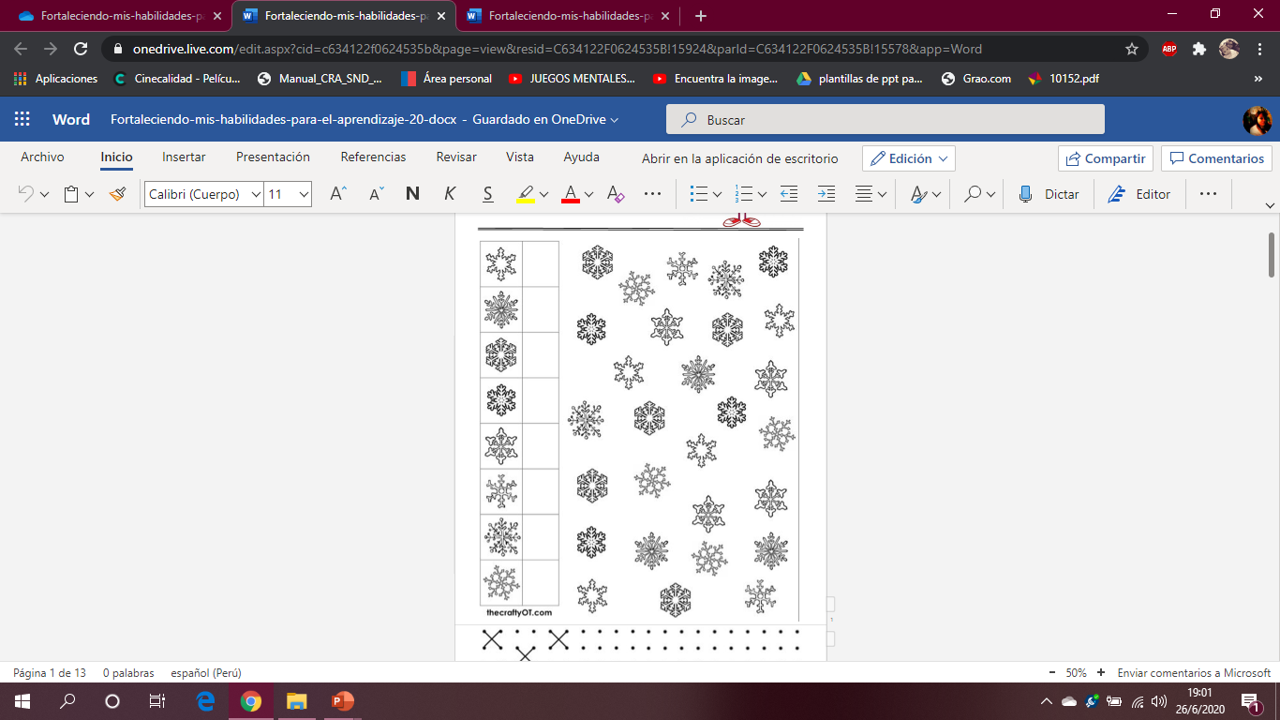
4
3
5
4
4
2
2
4

Slide 13

Ahora sumemos el puntaje.
Actividad 1: 2 puntos
Actividad 2: 3 puntos
Actividad 3: 4 puntos
Si completaste media actividad, tienes la mitad del puntaje mencionado

Slide 14
Esperamos tus comentarios ☺
Recuerda que si tienes dudas puedes contactarte directamente con nosotros a través de tu profesora jefe
Habilitaremos una sección de encuesta en nuestra pagina oficial de Facebook, recuerda responder y dejar tus comentarios.
Te esperamos para la próxima actividad.

Slide 15
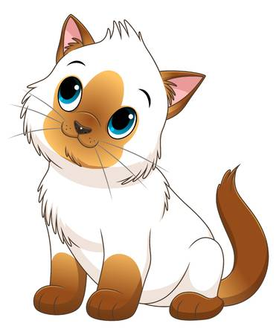
Los extrañamos mucho

